Slide 1
初中物理人教版九年级
第二十章 电与磁
第一节 磁现象 磁场
西藏拉萨市第四中学
理化生：普布卓玛

Slide 2
20.1 磁现象 磁场
一、磁现象
问题1：磁体能够吸引哪些物体？
磁性：磁体吸引铁、钴、镍的性质。
实验一
铜块
木块
镍币
利用桌面的磁体去靠近镍币、铜块、铝块等，观察磁铁能吸引的物质。
铝块
铁块

Slide 3
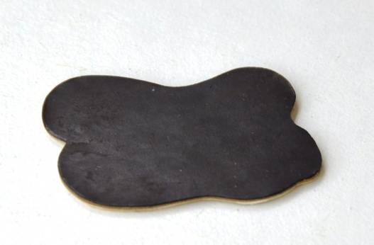
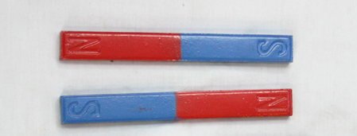
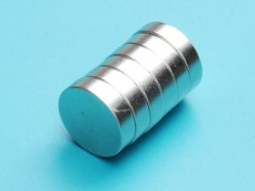
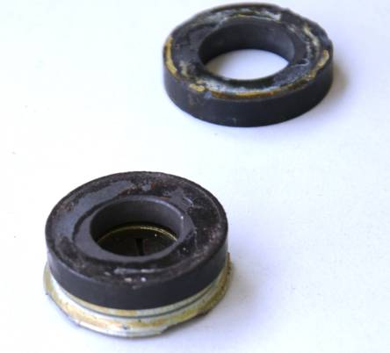
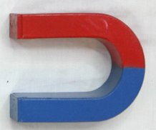
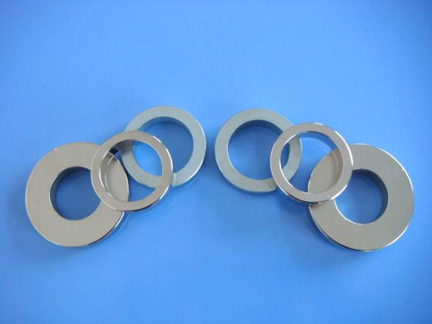
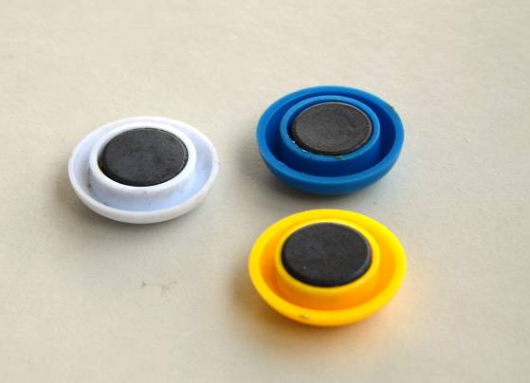
20.1 磁现象 磁场
各种各样的磁体

Slide 4
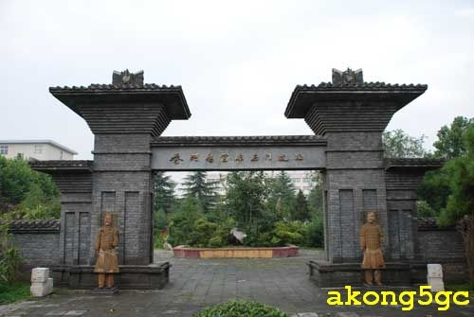
20.1 磁现象 磁场
秦始皇防范刺客的“安检门”

Slide 5
20.1 磁现象 磁场
一、磁现象
问题2：磁体各部位的磁性强弱
相同吗？
实验二
在桌上相隔一定的距离摆出三个小磁针，观察小磁针静止时的指向。
（注意：远离其他磁体）
用条形磁体或蹄形磁体和物块进行探究。

Slide 6
20.1 磁现象 磁场
一、磁现象
问题3：
同名磁极
异名磁极
相互排斥
间相互作用
的规律？
相互吸引
实验三

Slide 7
20.1 磁现象 磁场
我能标出图中小磁针静止时的N极。
N
S
N
S

Slide 8
20.1 磁现象 磁场
一、磁现象
一些物体在磁体或电流的作用下会获得磁性，这种现象叫做磁化。

Slide 9
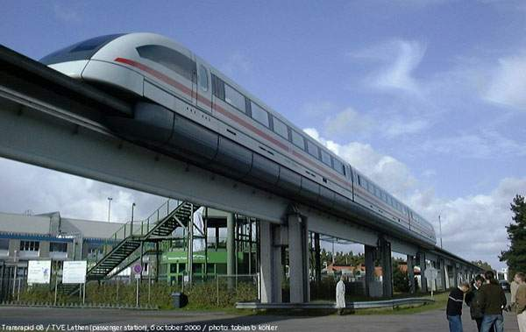
20.1 磁现象 磁场
我国上海磁悬浮列车
原理：同名磁极相互排斥。

Slide 10
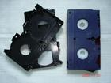
20.1 磁现象 磁场
磁性材料在现代生活中的应用。

Slide 11
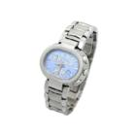
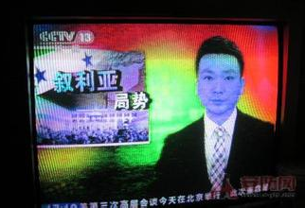
20.1 磁现象 磁场
机械手表指针被磁化后，会走时不准。
防磁
彩色电视机显像管被磁化后，色彩会失真
磁卡被手机的电流重新磁化后会失去原来储存的信息

Slide 12
20.1 磁现象 磁场
二、磁场
实验四
先放磁针
观察指向
再放磁体
观察指向

Slide 13
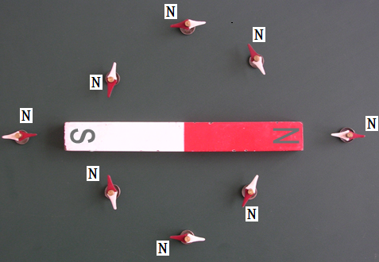
20.1 磁现象 磁场

Slide 14
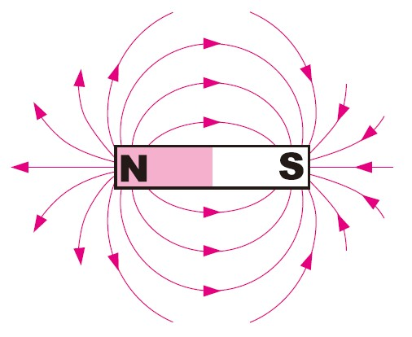
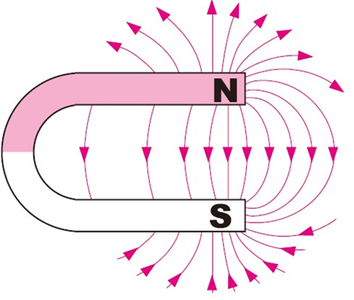
20.1 磁现象 磁场
①磁体外部磁感线是从磁体的N极
出，回到S极。
②磁感线越密的地方磁场越强。
③磁场存在，磁感线不存在。

Slide 15
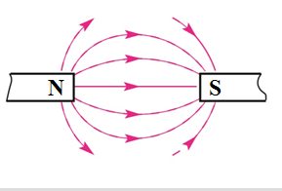
20.1 磁现象 磁场
异名磁极之间的磁感线：

Slide 16
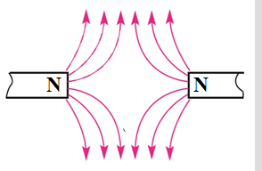
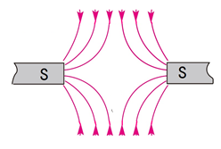
20.1 磁现象 磁场
同名磁极之间的磁感线：

Slide 17
20.1 磁现象 磁场
我能标出磁感线的箭头。

Slide 18
20.1 磁现象 磁场
三、地磁场
地磁北（N）在地理南；
地磁南（S）在地理北；
两者并不全重合；
之间存在磁偏角；
宋代沈括首记述。

Slide 19
20.1 磁现象 磁场
课堂检测
1、磁体能吸引_ __、__ _、 等的性质叫磁性，其吸引能力最 的部位叫磁极。每个磁体有 个磁极，分别是 极和 极，磁极间的相互作用规律：同名磁极相互 ，异名磁极相互 。
2、磁体周围存在看不见摸不着的物体叫 ，物理学中把它的方向规定为小磁针静止时 极所指的方向，磁体外部的磁感线从磁体的 出发回到 极。
3、地球周围存在磁场叫 ，它的 极在地理北极附近，地理两极和地磁两极不重合，存在 ，最先由 记述。

Slide 20
20.1 磁现象 磁场
课堂检测
填空（每空6分）
铁
钴
镍
1、磁体能吸引_ __、__ _、 等的性质叫磁性，其吸引能力最 的部位叫磁极。每个磁体有 个磁极，分别是 极和 极，磁极间的相互作用规律：同名磁极相互 ，异名磁极相互 。
2、磁体周围存在看不见摸不着的物体叫 ，物理学中把它的方向规定为小磁针静止时 极所指的方向，磁体外部的磁感线从磁体的 出发回到 极。
3、地球周围存在磁场叫 ，它的 极在地理北极附近，地理两极和地磁两极不重合，存在 ，最先由 记述。
强
两
N
S
排斥
吸引
磁场
北
N
S
地磁场
S
磁偏角
沈括

Slide 21
作业
1.阅读： —动物罗盘
2.
课本123页1、2、3、4中任选两题。

Slide 22
20.1 磁现象 磁场
课堂检测
1
2
3
1、磁体能吸引___、__ _、 等物质的性质叫磁性，其吸引能力最 的部位叫磁极。每个磁体有 个磁极，分别是 极和 极，磁极间的相互作用规律:同名磁极相互 ，异名磁极相互 。
2、磁体周围存在看不见摸不着的物体叫 ，物理学中把它的方向规定为小磁针静止时 极所指的方向，磁体外部的磁感线从磁体的 出发回到 极。
3、地球周围存在磁场叫 ，它的 极在地理北极附近，地理两极和地磁两极不重合，存在 ，最先由 发现。
4
5
6
7
8
9
10
11
12
13
14
15
16
17

